Slide 1
Kviečiame skirti 1,2 proc. GPM Vilniaus lopšeliui-darželiui „Saulėtekis”!
Kaip skirti paramą Vilniaus lopšeliui-darželiui „Saulėtekis“?
Prašymą gyventojas gali pateikti elektroniniu būdu per EDS prisijungus https://deklaravimas.vmi.lt

Slide 2
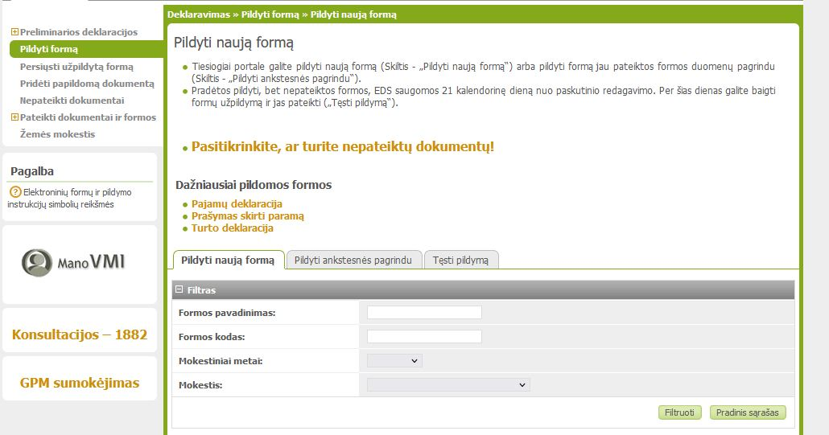

Slide 3
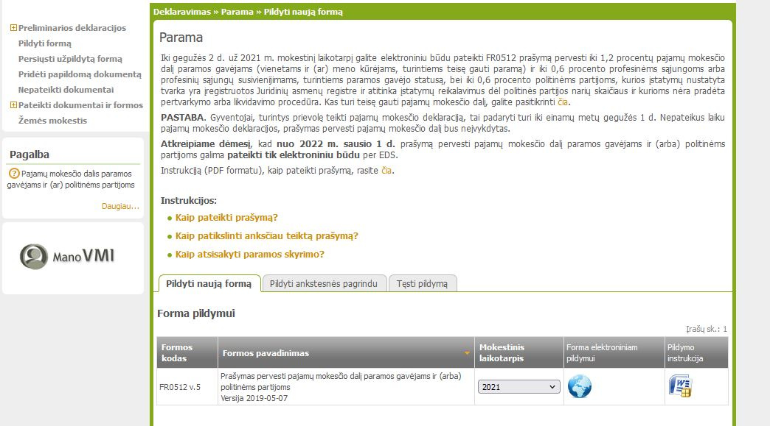

Slide 4
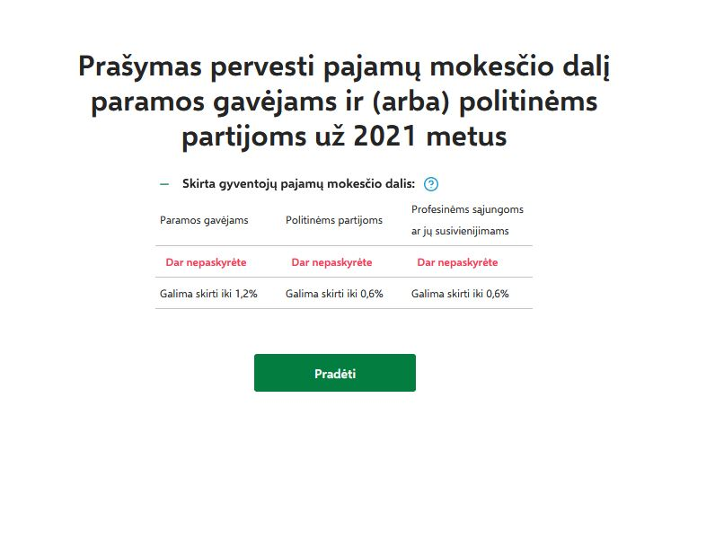

Slide 5
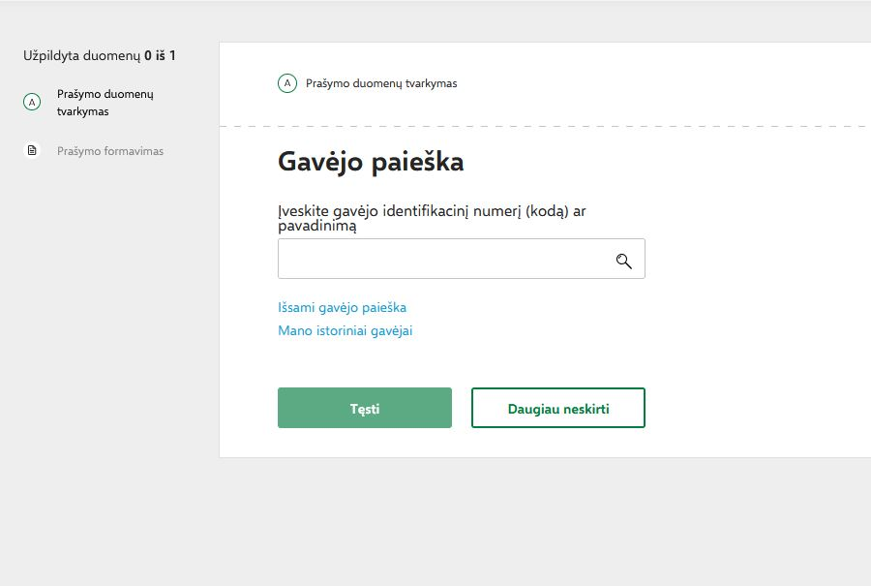
190014157
arba
Vilniaus lopšelis-darželis „Saulėtekis“

Slide 6
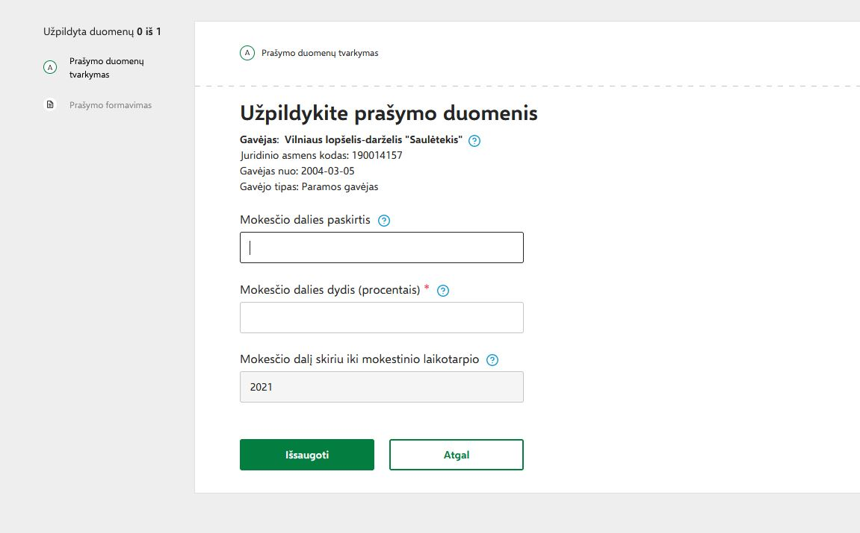
Parama
1,2
Pasirinkti metus

Slide 7
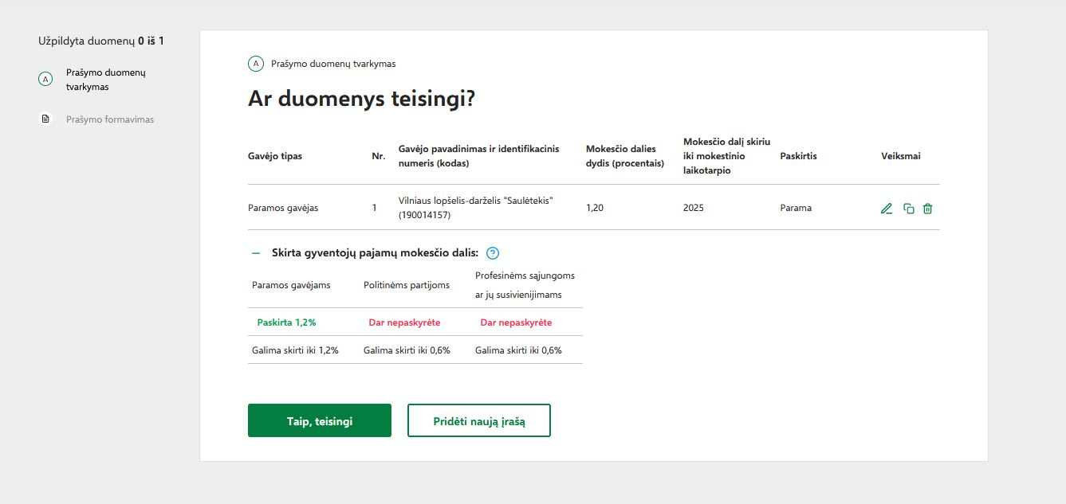

Slide 8
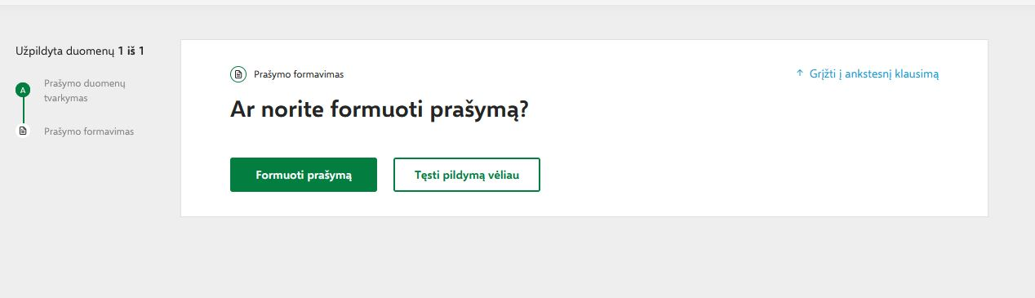

Slide 9
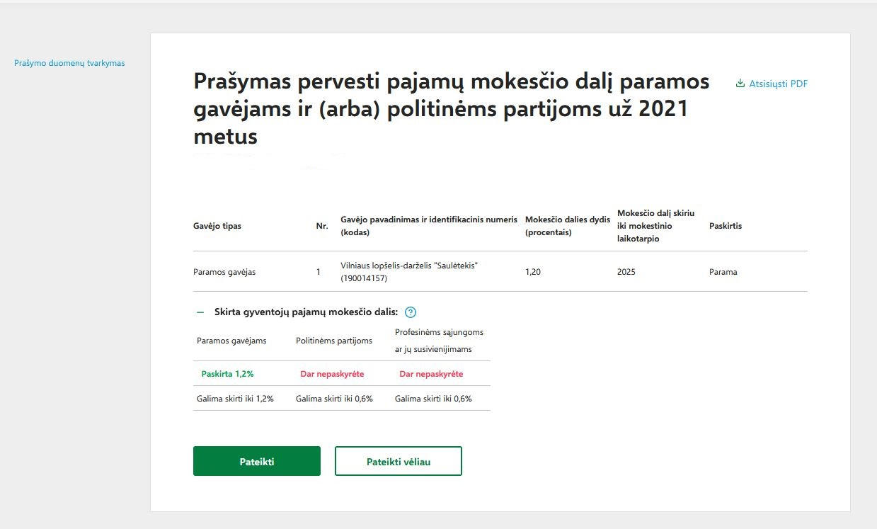

Slide 10
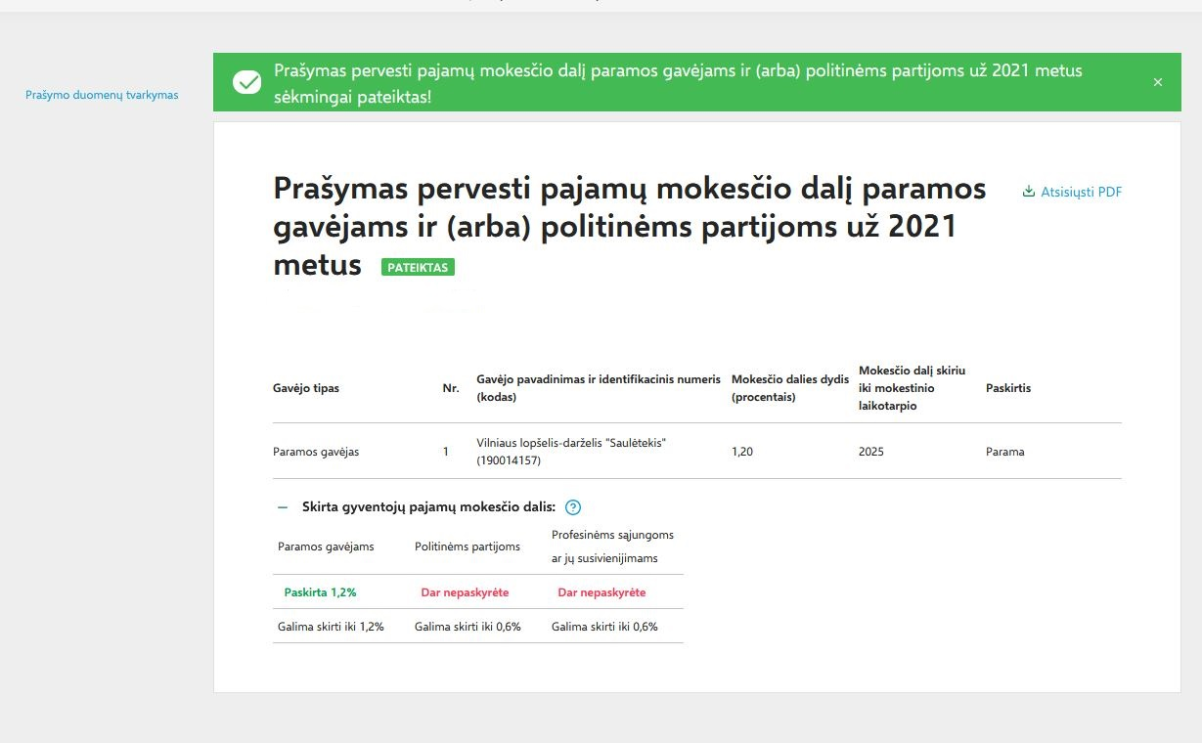

Slide 11
Dėkojame!
Paverskime svajonę – realybe!

